Slide 1
高齢者施設や保育園での ノロウイルス食中毒対策
西福祉保健センター
食品衛生係
Notes:
次に食品衛生係から、「高齢者施設や保育園でのノロウイルス食中毒対策」についてお話します。

Slide 2
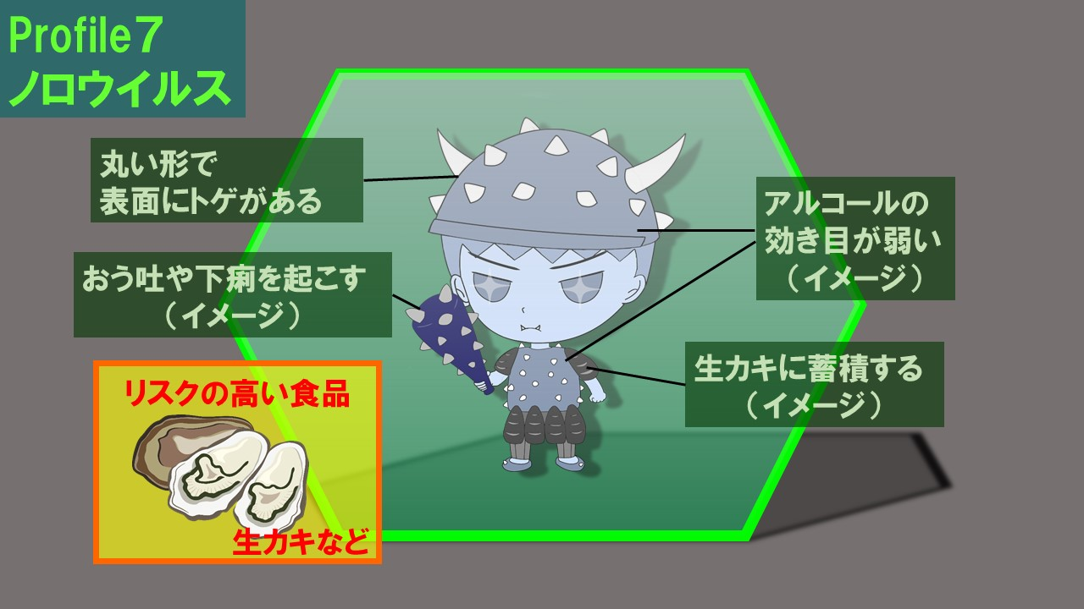
カキなどの二枚貝
感染者の下痢や嘔吐物
感染
Notes:
まずはこちらをご覧ください。
ノロウイルスをイメージしやすいようにキャラクター化してみました。
ノロウイルスはカキなどの二枚貝からの感染や、感染者の糞便や嘔吐物などから感染します。
未加熱のシーフードミックスなどに二枚貝が含まれる場合は十分に加熱するようにお願いいたします。

Slide 3
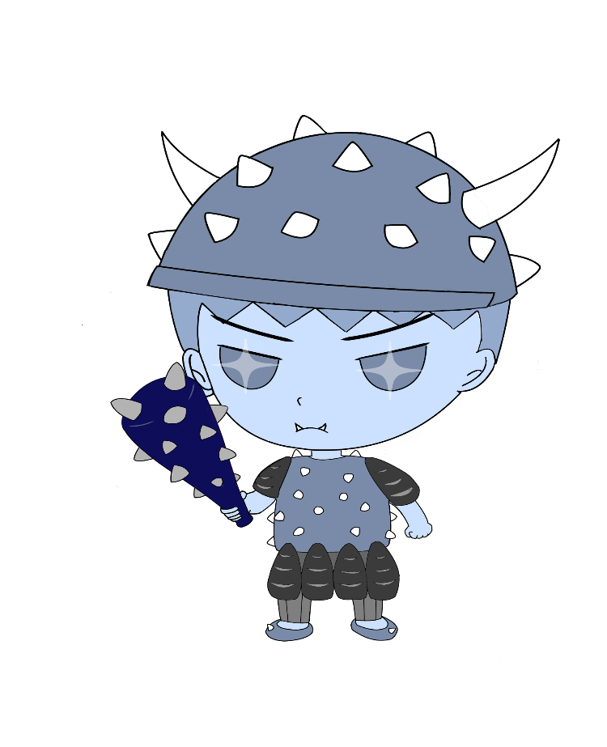




施設におけるノロウイルス食中毒予防
汚染エリア
調理場外
ｸﾘｰﾝｴﾘｱ
調理室
対策
・調理従事者のノロウイルス感染
・ノロウイルスによる調理室の汚染
・調理室内に「ノロウイルス」を持ち込まないことが大切です
Notes:
給食施設におけるノロウイルス食中毒の予防の基本は、調理室にノロウイルスを持ち込まないことが大切です。

Slide 4

①調理に従事している方の対策
お手元にお配りしている
チェックリストを使って、
「調理に従事している方」の
ノロウイルス対策を
確認してみましょう！
Notes:
それでは、お手元の配布資料にあります「給食施設のノロウイルス食中毒対策 チェックリスト」を使いながら、まずは、みなさまの施設の「調理に従事している方」のノロウイルス対策を確認してみましょう。時間に限りがあるので、一部割愛させていただきます。

Slide 5

体調の確認
 | 従事前に健康状態を確認し、記録している
 | 下痢、嘔吐、発熱等の消化器症状がある場合は、調理に従事しない
 | 同居家族に下痢・嘔吐等の症状がある場合のルールを決めている
 | 必要に応じて検便でのノロウイルスの検査を実施している （ノロウイルス流行期、家族に嘔吐・下痢の症状がある場合等）
体調が悪いときは、無理せず休める体制づくりに努めましょう。
Notes:
まずは体調の確認です。
調理従事者だけでなく、同居家族に下痢・嘔吐等の症状があった場合のルールも決めておきましょう。体調が悪いときは、無理せず休める体制づくりに努めましょう。

Slide 6
手洗い・手袋の着用
 | 調理室の入室時、作業の切り替え時等は石けんで手指を洗っている
 | トイレ後は２回の手洗いを実施している
 | 手指を洗った後、ペーパータオルで水分をふき取り、消毒をしている
 | 必要に応じて手袋を着用している
 | 手袋は作業に応じてこまめに交換している
症状が無くてもノロウイルスを保有（不顕性感染）している
可能性があります。
感染している可能性を考慮して、手洗いを徹底することが重要です。
Notes:
つぎに手洗いや手袋の着用についての確認です。症状が無くても、ノロウイルスを保有している不顕性感染の可能性があります。ノロウイルスに感染している可能性を考慮して、手洗いを徹底することが重要です。

Slide 7
食事について
 | 給食を喫食していない※
※試食担当者を限定すること等、食中毒が発生した場合の
原因究明のための措置が講じられている場合を除きます。
（大量調理施設衛生管理マニュアルから）
※感染性胃腸炎が施設内で流行している時は、
調理従事者は給食を喫食しないようお願いすることがあります。
Notes:
調理従事者の食事について食中毒が発生した場合の原因究明の観点から、給食を喫食しないことが望ましいです。ただし、試食担当者を限定している等の措置が講じられている場合などは除きます。また、感染胃腸炎が施設内で流行している時は、食中毒を防ぐために調理従事者は給食を喫食しないよう、保健所からお願いすることがあります。

Slide 8


施設での行動
 | 施設内で感染性胃腸炎が流行している時は、保育室や居室等へ入らない
 | トイレには、調理時の作業服、帽子、履物のまま入らない
 | やむを得ず調理従事者がトイレの清掃・消毒を行う場合は、調理作業が終わってから行う
感染者の便や嘔吐物が乾燥すると
付着した埃とともにウイルスが空気中を漂うため
エアロゾル感染が起こります。
Notes:
調理場にノロウイルスを持ち込まないために、調理従事者の施設での行動について確認しましょう。施設内で感染性胃腸炎が流行している時は、保育室や居室等へ入らない。トイレには、調理時の作業服、帽子、履物のまま入らない。やむを得ず調理従事者がトイレの清掃・消毒を行う場合は、調理作業が終わってから行う。感染者の便や嘔吐物が乾燥すると、付着した埃とともに、ウイルスが空気中を漂い、エアロゾルによるノロウイルスの感染がおこります。施設での行動についても、ルールを決めておきましょう。

Slide 9

②施設全体での対策
続いて
チェックリストを使って、
「施設全体」での
ノロウイルス対策を
確認してみましょう！
Notes:
続いて、施設全体でのノロウイルス対策を確認してみましょう

Slide 10
調理室への立ち入り
 | 調理従事者以外の人は、調理室に立ち入らない
 | やむを得ず調理室に立ち入る場合は、清潔な服、履き物を着用している
 | やむを得ず調理室に立ち入る場合は、手洗い、手指の消毒を行っている
夜食等の対応で、やむを得ず立ち入る場合は、
調理従事者と同様の衛生管理を実施しましょう。
（健康状態の確認、手洗いの実施、衛生的な着衣・履き物の使用）
Notes:
調理室へノロウイルスを持ち込まないため、調理室への立ち入りについて確認しましょう。
調理従事者以外の人は、調理室に立ち入らない。
やむを得ず調理室に立ち入る場合は、清潔な服、履き物を着用している。
また、手洗い、手指の消毒を行っている。
夜食等の対応で、やむを得ず立ち入る場合は先ほど確認した、調理従事者と同様の衛生管理を実施しましょう。

Slide 11


トイレの清掃・消毒
 | トイレの清掃・消毒は調理従事者以外が実施している
 | トイレの消毒は次亜塩素酸ナトリウム※で行っている
＜ペットボトルと家庭用塩素系漂白剤（５％）を使用した場合の次亜塩素酸ナトリウムの作り方＞
日常の器具やトイレの消毒
薄
濃
汚染された箇所の消毒
キャップ
２杯
キャップ２杯
目的によって濃度が異なります！
※薄めた溶液は
分解されやすいので
作り置きはできません
２L
200ppm（0.02％）
500mL
1000ppm（0.1％）
Notes:
次に、トイレの清掃・消毒についてです。トイレはノロウイルスで汚染されていると考えましょう。トイレの清掃・消毒は調理従事者以外が実施している。トイレの消毒は次亜塩素酸ナトリウムで行っている。
次亜塩素酸ナトリウムは、消毒の目的によって濃度が異なります。また、薄めた溶液は
分解されやすく、作り置きができないので注意が必要です。

Slide 12
施設で下痢・嘔吐があった時の対応①
 | 処理を行う者、清掃・消毒方法、連絡体制等が決まっている
感染防止のため、調理従事者は下痢・嘔吐の処理をしないこと、
下痢・嘔吐の処理を行った人は、 ２日間程度は配膳や食事の介助など食品に触れる作業を行わない等、ルールを決めましょう。
Notes:
施設で、下痢・嘔吐があった時の対応として、処理を行う者、清掃・消毒方法、連絡体制等が決まっている。
感染防止のため、調理従事者は下痢・嘔吐の処理をしないこと、下痢・嘔吐の処理を行った人は、 ２日間程度は配膳や食事の介助など食品に触れる作業を行わない等、ルールを決めましょう。

Slide 13
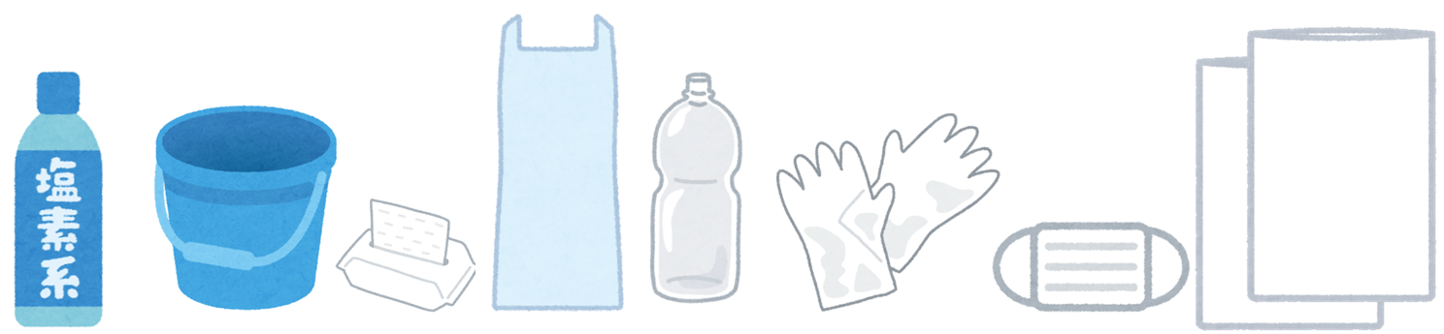
施設で下痢・嘔吐があった時の対応②
 | 対応について定期的に教育・訓練を行っている
マニュアルを読みながら作業すると、時間がかかり、ウイルスが浮遊する時間が長くなります。迅速に対応できるよう、処理の手順の確認、嘔吐物処理セットを準備しておくとよいでしょう。
Notes:
つぎに対応について定期的に教育・訓練を行っている。
マニュアルを読みながら作業すると、時間がかかり、ウイルスが浮遊する時間が長くなります。迅速に対応できるよう、処理の手順の確認、嘔吐物処理セットを準備しておくとよいでしょう。

Slide 14
施設の消毒方法
 | 施設内の消毒は次亜塩素酸ナトリウムで行っている
 | 嘔吐物が付いた食器は、調理室に返却する前に、次亜塩素酸ナトリウムで消毒している
 | 配膳車を調理室に戻す前には車輪も含めて消毒している
ノロウイルスはアルコール消毒が効きにくく、少量のウイルスで発症します。調理室に持ち込まないように次亜塩素酸ナトリウムでの消毒を徹底しましょう。
Notes:
施設の消毒方法について 施設内の消毒は次亜塩素酸ナトリウムで行っている。
嘔吐物が付いた食器は、調理室に返却する前に、次亜塩素酸ナトリウムで消毒している。
配膳車を調理室に戻す前には車輪も含めて消毒している。
ノロウイルスはアルコール消毒が効きにくく、少量のウイルスで発症します。調理室に持ち込まないように次亜塩素酸ナトリウムでの消毒を徹底しましょう。

Slide 15

次亜塩素酸水と次亜塩素酸ナトリウム
・有機物に触れるとすぐに分解されて殺菌効果がなくなるため、
調理器具の殺菌を行う際には次亜塩素酸水が大量に必要です。
・次亜塩素酸水と比較して有機物があっても効果が持続する
次亜塩素酸ナトリウムを消毒剤として使用しましょう。
次亜塩素酸水は、次亜塩素酸ナトリウムではありません。
厚生労働省は、ノロウイルスの消毒方法として、
次亜塩素酸ナトリウムや熱湯等を推奨しています。
次亜塩素酸水は推奨されていません。
Notes:
次亜塩素酸水は、次亜塩素酸ナトリウムとは異なるものですので、注意が必要です。厚生労働省は、ノロウイルスの消毒方法として、次亜塩素酸ナトリウムや熱湯等を推奨しており、次亜塩素酸水は推奨していません。
次亜塩素酸水は有機物に触れるとすぐに分解されて殺菌効果がなくなります。
作り置きはできませんが、次亜塩素酸水と比較して有機物があっても効果が持続する次亜塩素酸ナトリウムを消毒剤として使用しましょう。施設に戻られたら、施設に備えてある薬剤をぜひ確認をしてみてください。

Slide 16
施設での情報共有
 | 施設内での下痢・嘔吐の発生状況を日常的に調理の責任者と共有している
 | ベースラインを越える有症者があった場合の施設の対応方法を決めている
日ごろから、施設内の情報を共有し、危機管理体制を整えましょう。
また、緊急時の連絡体制についても、明らかにしておきましょう。
Notes:
次に施設での情報共有について施設内での下痢・嘔吐の発生状況を日常的に調理の責任者と共有している。
ベースラインを越える有症者があった場合の施設の対応方法を決めている。
施設の対応の一例として、感染性胃腸炎流行時は、給食メニューの変更を行うことも一つの方法です。加熱調理品のみの提供とする、果物や生野菜の提供中止、個包装品のみの提供などが挙げられます。あらかじめ利用者にも、感染性胃腸炎流行時はメニューの変更があることを伝えておくと、スムーズに理解が得られるかと思います。

Slide 17
給食の代替食
 | 給食を提供できなくなった場合の代替食を決めている
食中毒発生時、原因の究明や再発防止対策が取られるまで、
施設の調理場が使用できなくなる場合があります。
すぐに代替食の手配ができるよう、準備をしておきましょう。
Notes:
食中毒発生時、原因の究明や再発防止対策が取られるまで、施設の調理場が使用できなくなる場合があります。すぐに代替食の手配ができるよう、準備をしておきましょう。

Slide 18
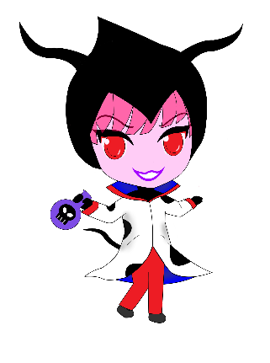
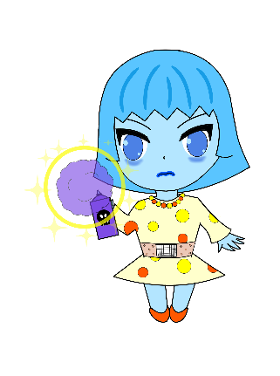

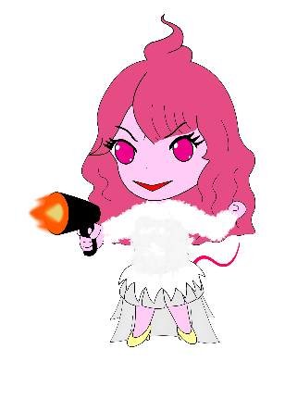
その他食中毒の対策について
食中毒予防の三原則
菌をつけない・ふやさない・やっつけるを心掛けてください。
３つ全てに対応することが予防に効果的です。
Notes:
その他食中毒の対策について、食中毒予防の三原則、菌を付けない、ふやさない、やっつける、を心掛けてください。
先日市内でも大規模な食中毒が発生しましたが、手指に傷がある方が調理したことによる黄色ブドウ球菌が原因とされています。
その他、高齢施設ではウェルシュ菌食中毒の発生も多くみられます。冷却する際は小分けし、再加熱する際はよくかき混ぜることが大切です。
また、中心部までしっかり加熱することは多くの食中毒菌に対して、有効です。

Slide 19
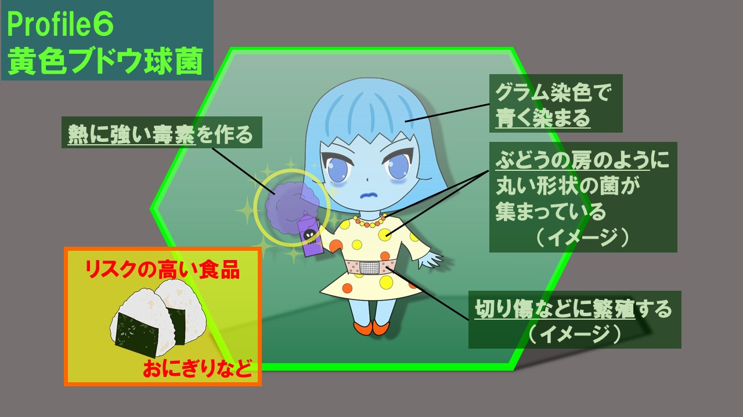
三原則 つけない
【例】黄色ブドウ球菌
・手指に傷がある場合は
調理に従事することを
控えましょう
・手洗いを徹底しましょう
・手が多く触れる
食品の提供は控えましょう
Notes:
それぞれの食中毒菌をイメージしたキャラクターです。
イメージからそれぞれの特徴をつかんでいただき、対策を徹底してください。

Slide 20
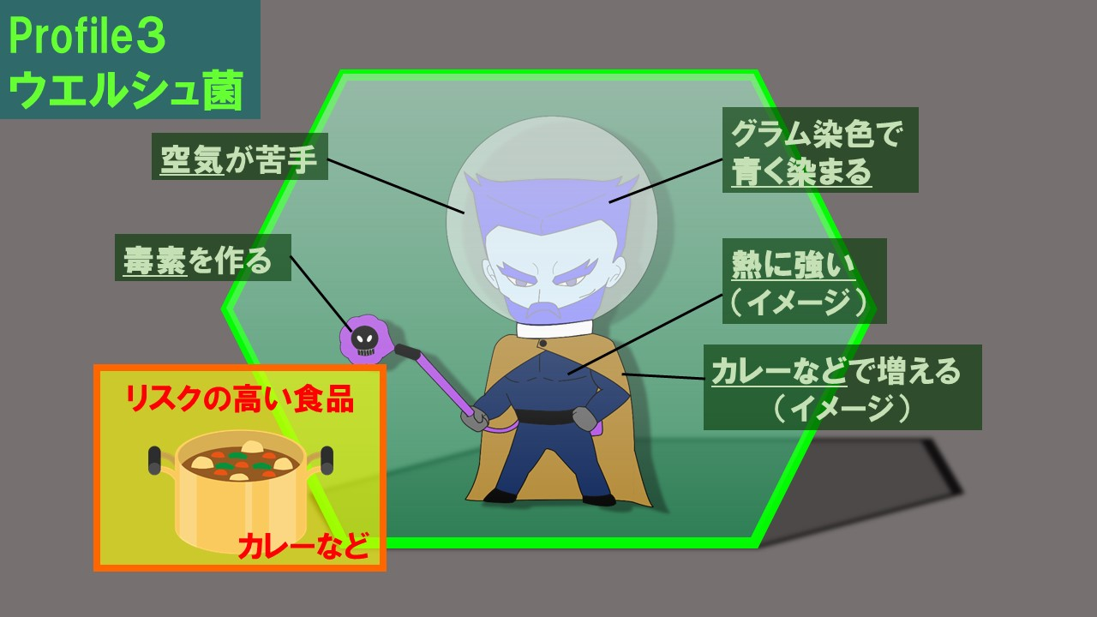
三原則 ふやさない
【例】ウェルシュ菌
・冷却する際は
小分けにしてから
急速に冷やしましょう
・再加熱する際は
しっかり混ぜましょう
・保温する際は
65℃以上を保ちましょう
Notes:
それぞれの食中毒菌をイメージしたキャラクターです。
イメージからそれぞれの特徴をつかんでいただき、対策を徹底してください。

Slide 21
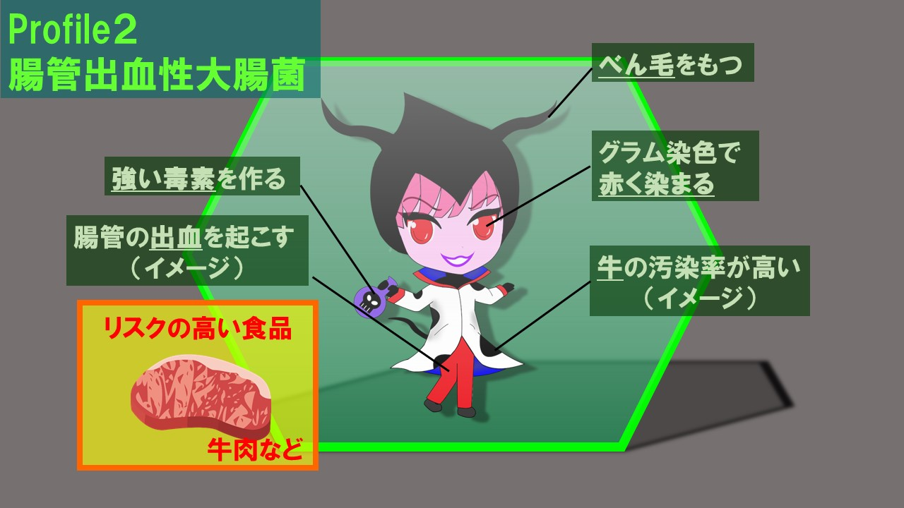
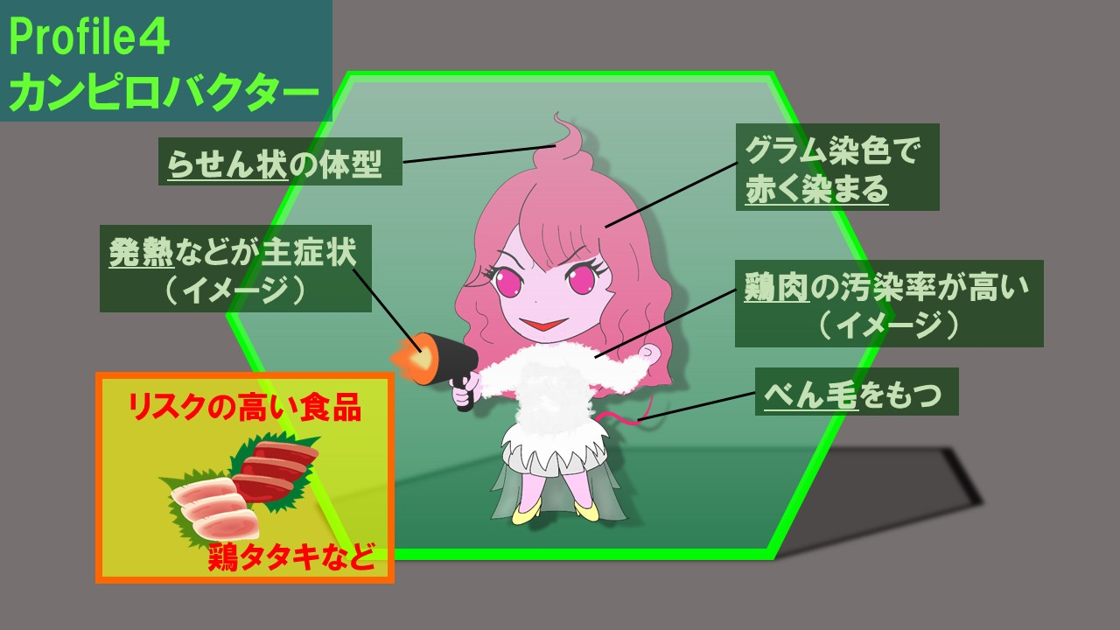
三原則 やっつける
〇やっつける
【例】腸管出血性大腸菌
カンピロバクター 等
・使用する機械・器具や
生で食べる野菜等は十分に
洗浄・消毒を行いましょう
・肉類は中心部まで
十分な加熱をしましょう
Notes:
それぞれの食中毒菌をイメージしたキャラクターです。
イメージからそれぞれの特徴をつかんでいただき、対策を徹底してください。

Slide 22

まとめ
ノロウイルス食中毒対策は、施設全体で取り組むことが大切です。
Notes:
ここまでお話してきた通り、ノロウイルス食中毒対策は、施設全体で取り組むことが大切です。本日お配りしたチェックリストを施設でご活用いただけますと幸いです。
ご清聴ありがとうございました。

